Slide 2
Семья
Александра Сергеевича Пушкина
и её влияние на его творчество
Семья была краеугольным камнем в формировании личности и мировоззрения Александра Сергеевича Пушкина.
Унаследовав от предков глубокое чувство собственного достоинства
и приверженность гуманистическим ценностям, поэт черпал в кругу родных духовную опору и творческое вдохновение.
Образы близких людей нашли отражение в богатом литературном наследии Пушкина, придавая его произведениям глубину и эмоциональность.

Slide 3
Родители Александра Сергеевича Пушкина
Отец
Влияние родителей
Сергей Львович Пушкин происходил из старинного дворянского рода.
Он был образованным человеком, увлекался литературой и сам писал стихи. Отец поддерживал интерес сына к творчеству и помог ему получить блестящее домашнее образование.
Атмосфера в доме Пушкиных, где ценились образованность, творчество и духовность,
во многом определила становление личности поэта и стала источником вдохновения для его произведений.
Мать
Семейные традиции
Надежда Осиповна, урожденная Ганнибал, была внучкой Абрама Петровича Ганнибала, известного «арапа Петра Великого».
Она обладала тонким художественным вкусом и привила сыну любовь к искусству и культуре.
Род Пушкиных имел давние культурные традиции, которые были переданы и поэту.
Это способствовало формированию его гуманистических
взглядов.

Slide 4
Отношения поэта с родителями и их роль в его жизни
Александр Сергеевич с раннего детства был близок со своими родителями, воспитывающими его в атмосфере культуры
и образованности.
Сергей Львович, поощрял литературные увлечения сына
и всячески поддерживал его творческие начинания.
Надежда Осиповна, привила сыну тонкий художественный вкус и любовь к искусству, что нашло отражение
в его произведениях.
Особую роль в становлении личности Пушкина сыграло унаследованное им от предков чувство собственного достоинства и верность семейным ценностям.

Slide 5
Влияние семейных ценностей на гуманистические идеи поэта
1
Уважение к личности
2
Оценка человеческих качеств
Семейные традиции Пушкина, основанные на чувстве собственного достоинства и нравственной ответственности, легли в основу его гуманистических воззрений.
Пушкин отвергал предрассудки
и сословные предубеждения, утверждая, что человека следует ценить не по происхождению, а по его личным качествам.
3
Защита прав и свобод
4
Вера в человека
Гуманизм Пушкина проявлялся в его стремлении к справедливости, защите прав личности и осуждении любых форм угнетения и насилия.
Пушкин верил в безграничные возможности человека, в его способность к духовному росту
и нравственному совершенствованию.

Slide 6
Семейные традиции и ценности, отраженные в творчестве поэта
Семейные традиции и ценности Александра Сергеевича Пушкина нашли свое отражение в его богатом творческом наследии. Тема любви, брака и воспитания детей красной нитью проходит через многие его труды, от лирики до романов и драм.
В своих произведениях "К няне", "Евгений Онегин", "Капитанская дочка" и других работах, Пушкин с нежностью и уважением повествует о роли семьи, родственных уз и домашнего очага
в судьбе человека.

Slide 7
«Евгений Онегин»
«Капитанская дочка»
В романе в стихах Пушкин раскрывает сложные отношения между членами семьи Лариных, демонстрируя важность семейных уз и традиций
в жизни человека.
В этой повести прослеживается история нескольких поколений семьи Гриневых, отображая взаимоотношения отцов
и детей, а также верность семейным принципам.
Лирические стихотворения
Драматические произведения
В ряде стихотворений, таких как
«К няне», «Зимний вечер», Пушкин воспевает семейный очаг, любовь
к близким и ценность домашнего уюта.
В трагедиях «Борис Годунов»
и «Моцарт и Сальери» Пушкин затрагивает темы семейной преемственности, отцовства
и братоубийственной вражды.

Slide 8
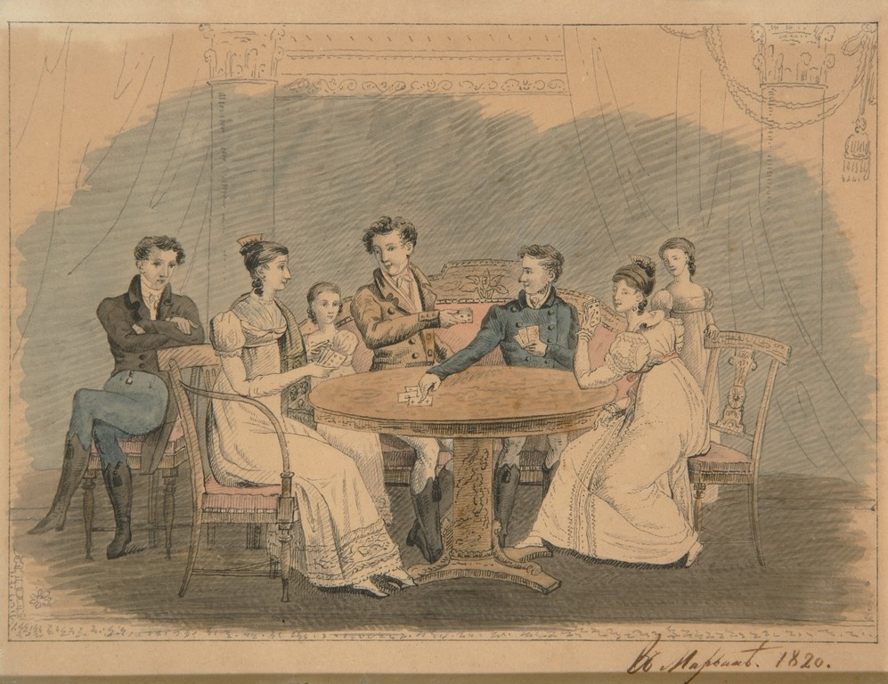
Роль семьи в формировании личности и мировоззрения Пушкина
Опора и вдохновение
1
Семья давала Пушкину чувство уверенности и безопасности
2
Культурное наследие
Семейные традиции и ценности стали основой его гуманизма
3
Творческий импульс
Образы родственников вдохновляли поэта на создание шедевров

Slide 9
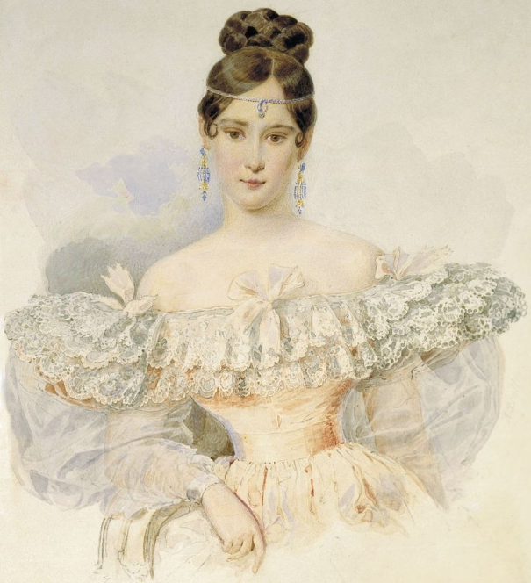
Супруга Александра Сергеевича: Наталья Гончарова и их брак
Встреча и ухаживания
Поэт впервые увидел юную Наталью Гончарову на светском рауте в Москве. Их роман развивался стремительно, несмотря на сложности, связанные с разностью их социального статуса.
Семейная жизнь
Брак между Пушкиным и Натальей Гончаровой был заключен в 1831 году. Их союз был полон страсти, но также омрачен ревностью и финансовыми трудностями, которые отражались на творчестве поэта.

Slide 10
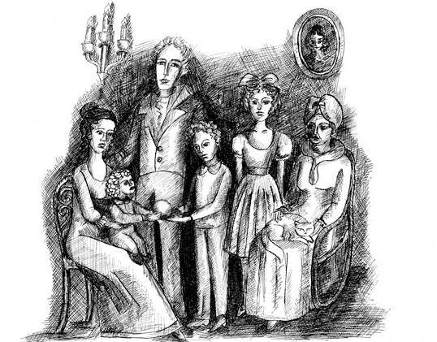
Дочери Пушкина
Сыновья Пушкина
Семейные радости
Александр Пушкин был очень привязан к своим дочерям – Марии и Наталье. Образы юных девушек нашли отражение во многих лирических произведениях поэта.
Александр и Григорий, родившиеся в 1833 и 1835-х годах, также вдохновляли своего отца. Образ отца и сына прослеживается в таких произведениях, как "Евгений Онегин".
Поэт черпал вдохновение в семейных праздниках и радостях, которые он делил со своими близкими. Эти моменты нашли отражение в его лирике и прозе.

Slide 11
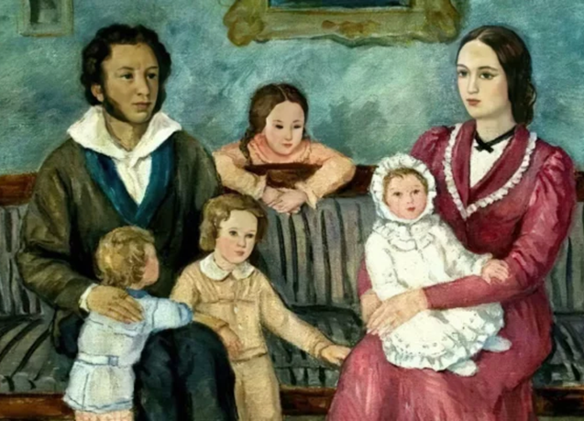
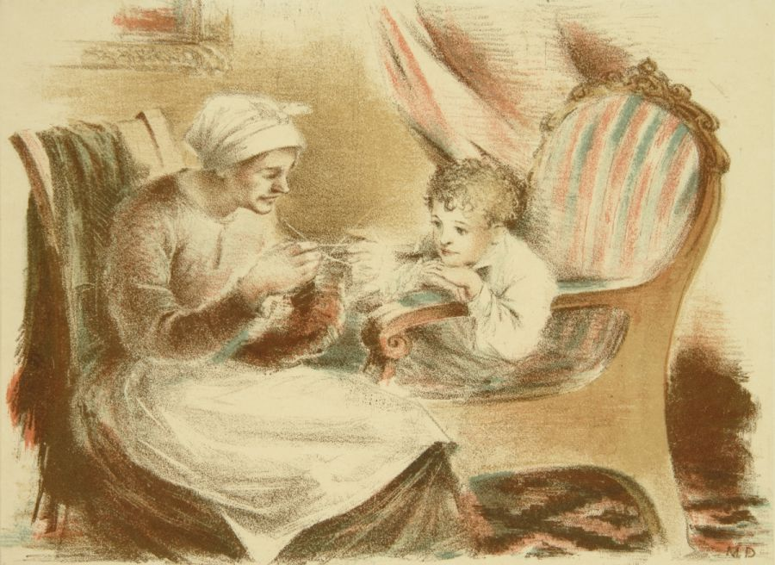
Семья как источник вдохновения и опоры для Пушкина
Для Александра Сергеевича Пушкина семья была не просто кровными узами, но глубоким источником вдохновения и духовной опоры на протяжении всей его жизни. Поэт черпал силы в родственных традициях, семейных ценностях и любви близких, что отразилось во всем его богатом творческом наследии.
Образы членов семьи, от родителей до детей, проходят красной нитью через произведения Пушкина, придавая им глубину человеческих переживаний и эмоциональность. Семейные темы, такие как взаимоотношения отцов и детей, верность долгу и чести, трепетная привязанность, становятся ключевыми в его лирике, прозе и драмах.

